Slide 1



TRƯỜNG TIỂU HỌC ĐOÀN LẬP
CHÀO MỪNG QUÝ THẦY CÔ
VỀ DỰ GIỜ THĂM LỚP
Môn Toán lớp 3B
BÀI 24:GẤP MỘT SỐ LÊN MỘT SỐ LẦN (T2)

Slide 2



Slide 3







Cuộc tranh tài
bắt đầu!
Tớ là người
nói đúng!
Tớ là người
nói đúng!
Tớ là người nói đúng!
Notes:
Các con vật đều cho rằng mình trả lời đúng
Vậy chúng ta hãy cũng phân giải giúp bác Gấu nhé!

Slide 4





8 gấp 5 lần được bao nhiêu?
A. 30
B. 40
C. 50
Notes:
Click vào các con vật để ra đáp án

Slide 5
10 thêm 8 đơn vị được bao nhiêu?
A. 18
B. 80
C. 28
Notes:
Click vào các con vật để ra đáp án

Slide 6
9 gấp 4 lần được bao nhiêu?
A. 13
B. 45
C. 36
Notes:
Click vào các con vật để ra đáp án
Nếu muốn thêm câu hỏi thì GV nhân đôi các slide lên nhé

Slide 7


Slide 8

1
Số?
gấp 4 lần
6
gấp 5 lần
3
?
?
30
12
thêm 4 đơn vị
6
thêm 5 đơn vị
3
?
?
11
7

Slide 10

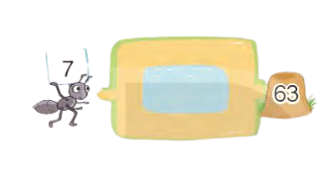
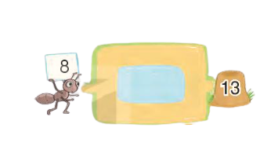
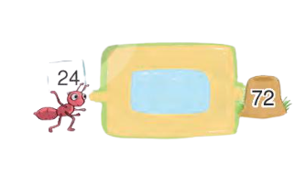
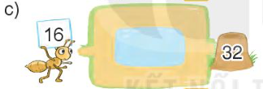
Đ, S
gấp 9 lần
a)
Đ
Đ
b)
thêm 5 đơn vị
?
thêm 9 đơn vị
S
S
gấp 5 lần
?
gấp 3 lần
S
?
gấp 3 lần
Đ
?
d)
thêm 3 đơn vị
S
gấp 2 lần
?
Đ
?

Slide 12
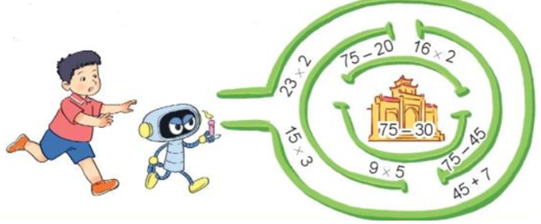
Tìm đường đi qua mê cung để tới tòa thành theo các phép tính có kết quả bằng 45.
4

Slide 13

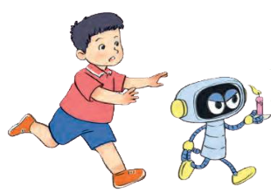

23 x 2
75 - 20
16 x 2
75 – 30
45
45
75 - 45
15 x 3
9 x 5
45 + 7

Slide 14





Thiết kế: Hương Thảo – https://www.facebook.com/huongthaoGADT

